Slide 1



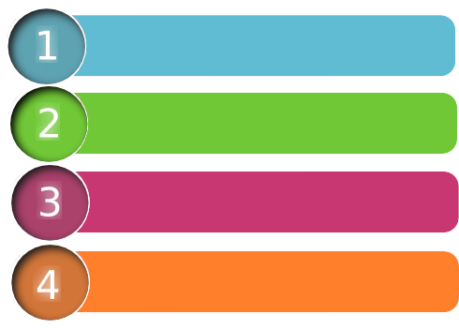


Concurso
De lectura
Comenzar de nuevo
¿ Pregunta 1 ?
¡Presiona Aqui!
Ronda 1
Ronda 2
FIN RONDA
Ronda 3
0
RESPUESTA 1
Ronda 4
RESPUESTA 2
Ronda 5
0
EQUIPO 1
EQUIPO 2
RESPUESTA 3
0
0
0
0
RESPUESTA 4

